Slide 1
Znaczenie wizualizacji danych w analizach sportowych
Kuba Lewandowski
Daniel Jarzymowski

Slide 2
Koszykówka – analiza porównawcza pozycji
Teza – Gracze grający na pozycji środkowej stali się bardziej uniwersalnymi graczami

Slide 3
„Suche dane”
 | Brook Lopez | Deandre Ayton
Sezon | 2008-2009 | 2018-2019
Punkty | 13 | 16,3
Rzuty 2pkt | 5,5 | 7,2
Rzuty 3pkt | 0 | 0
Rzuty wolne(próby) | 2,6 | 2,7
Zbiórki ofensywne | 2,7 | 3,1
Zbiórki defensywne | 5,4 | 7,1
Asysty | 1 | 1,8
Przejęcia | 0,5 | 0,9
Bloki | 1,8 | 0,9

Slide 4
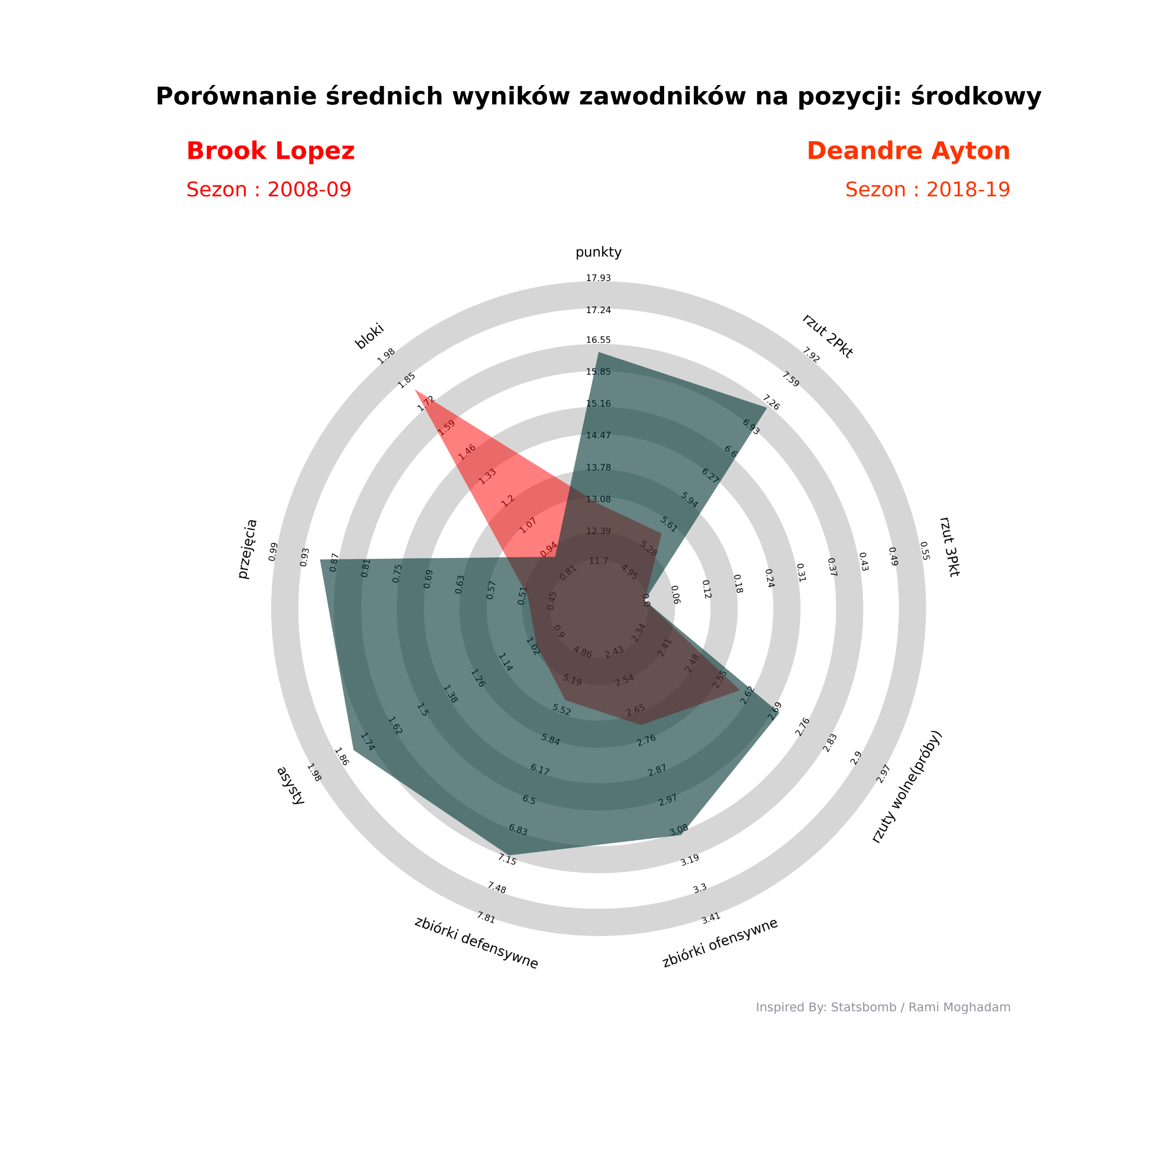
Wizualizacja danych

Slide 5
Koszykówka – analiza porównawcza rzutów
Teza – zawodnicy na wielu pozycjach zmniejszyli liczbę rzutów z półdystansu

Slide 6
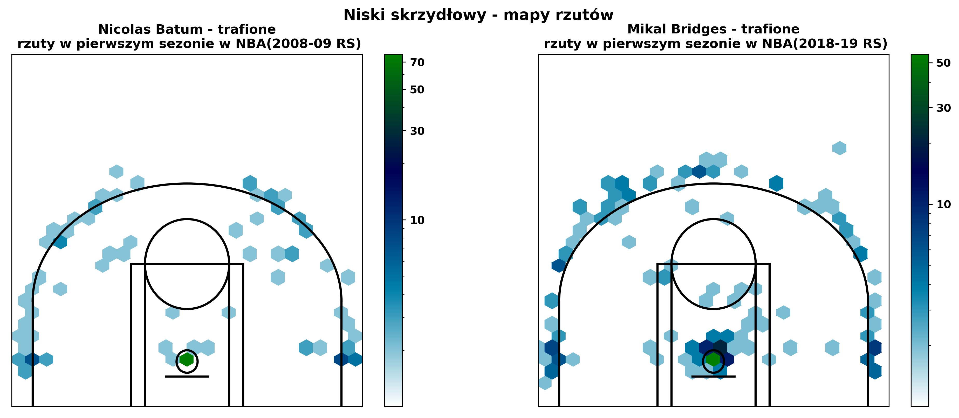
Niscy skrzydłowi

Slide 7
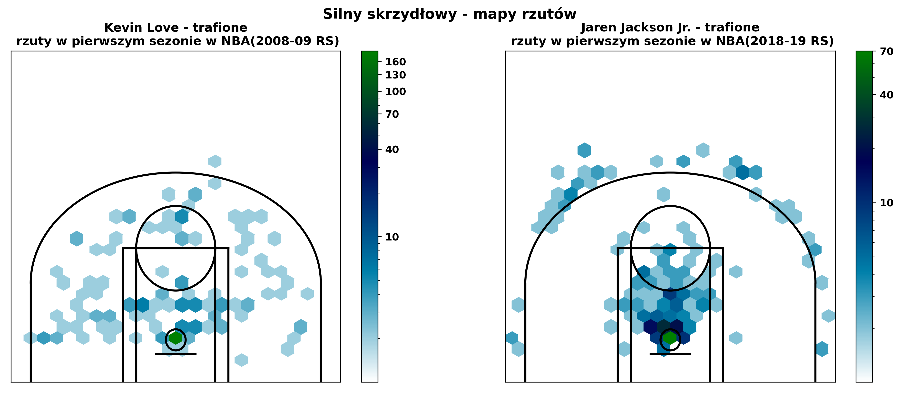
Silni skrzydłowi

Slide 8
Baseball - analiza uderzeń, których wynikiem był home ran
Teza - około 44% home ranów Marcella Ozuny wylądowało na dalszej trybunie
https://baseballsavant.mlb.com/hr_derby?year=2024

